Slide 1
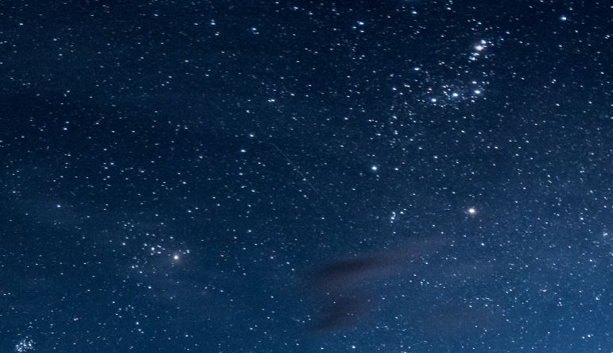
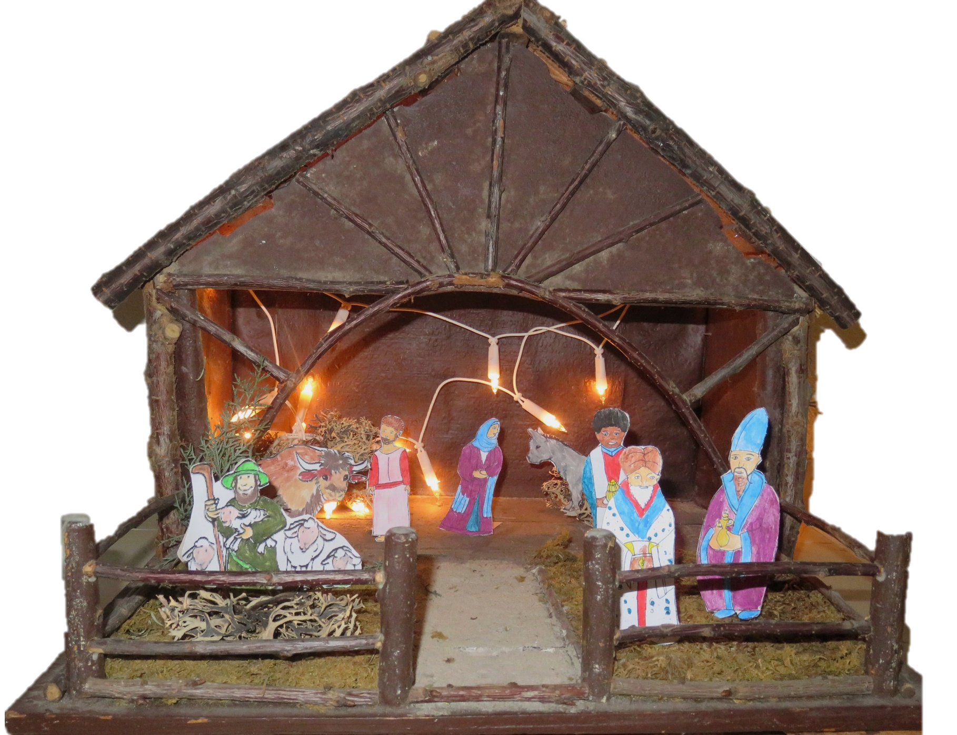
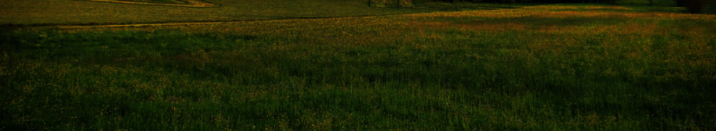
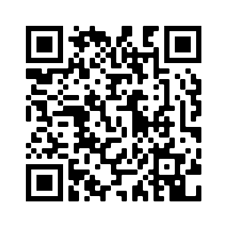
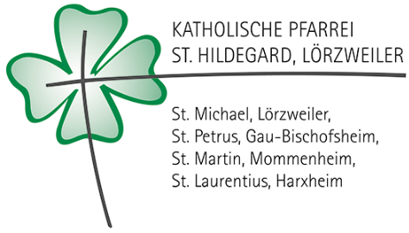
#WirSuchenDasChristkind
?
Sei dabei, bei der interaktiven
Weihnachts-Rallye!
Nur am 24. Dezember 2020
Nur in der Zeit von 10 - 17 Uhr
In Lörzweiler
↑ Los geht‘s! ↑
Smartphone mit QR-Code Reader erforderlich.
Wer sich am Ende der Rallye das Friedenslicht aus Bethlehem mitnehmen will, bringt bitte noch eine Laterne mit Kerze mit.

